Slide 1


Slide 2
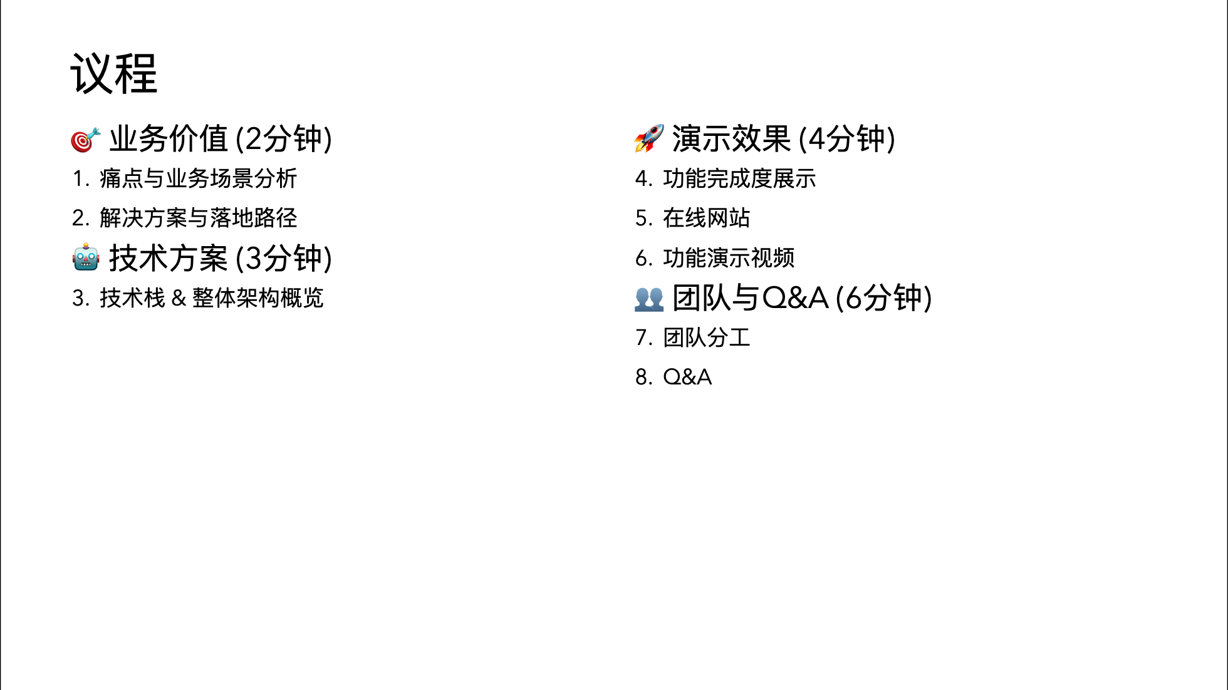

Slide 3
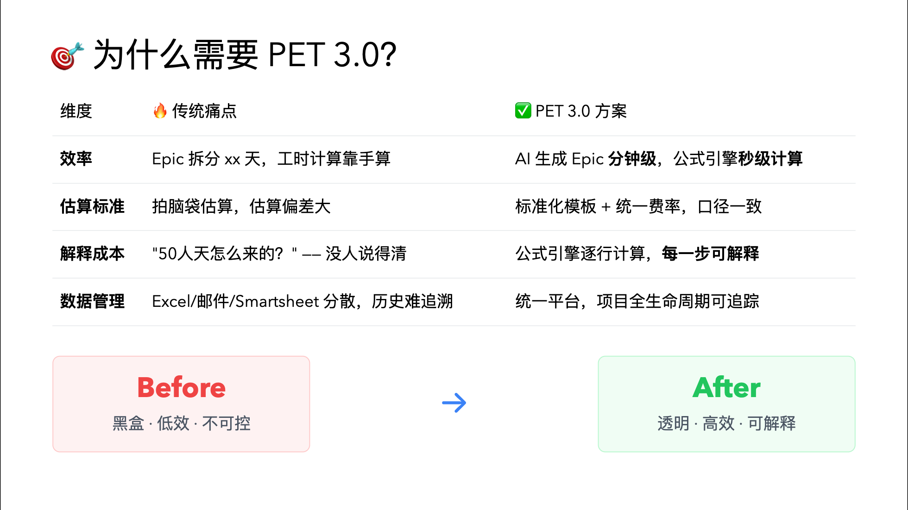

Slide 4
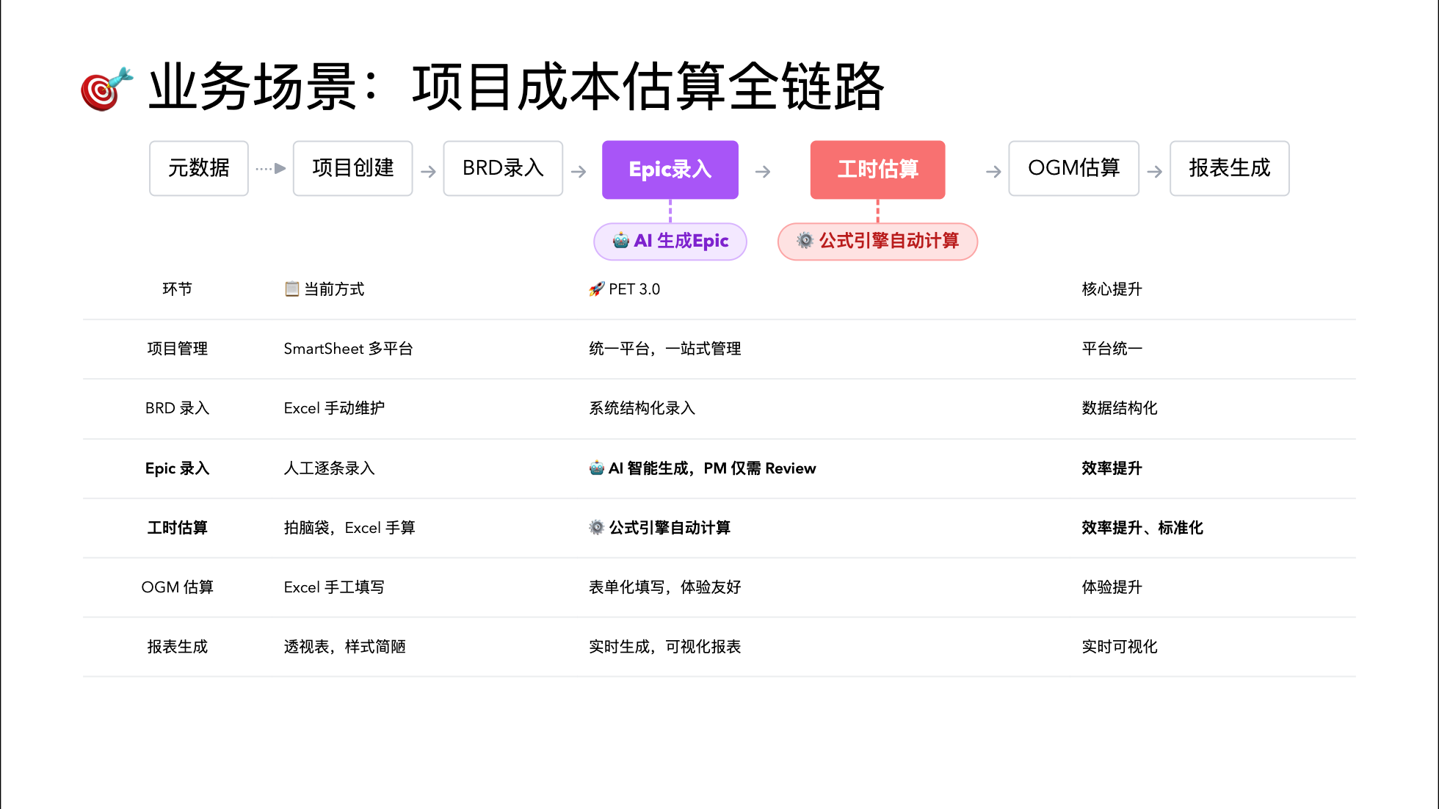

Slide 5
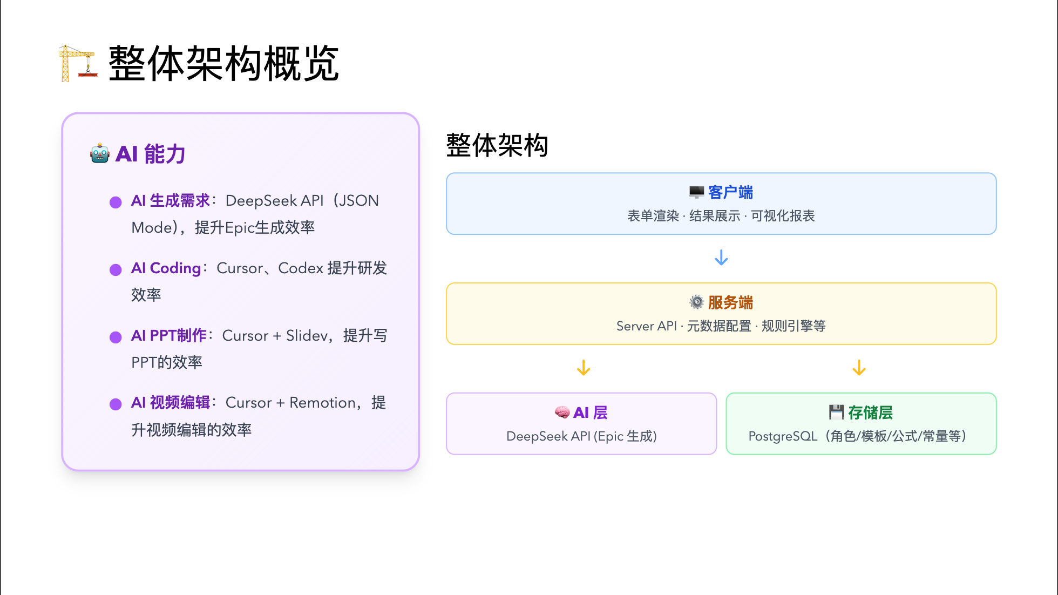

Slide 6
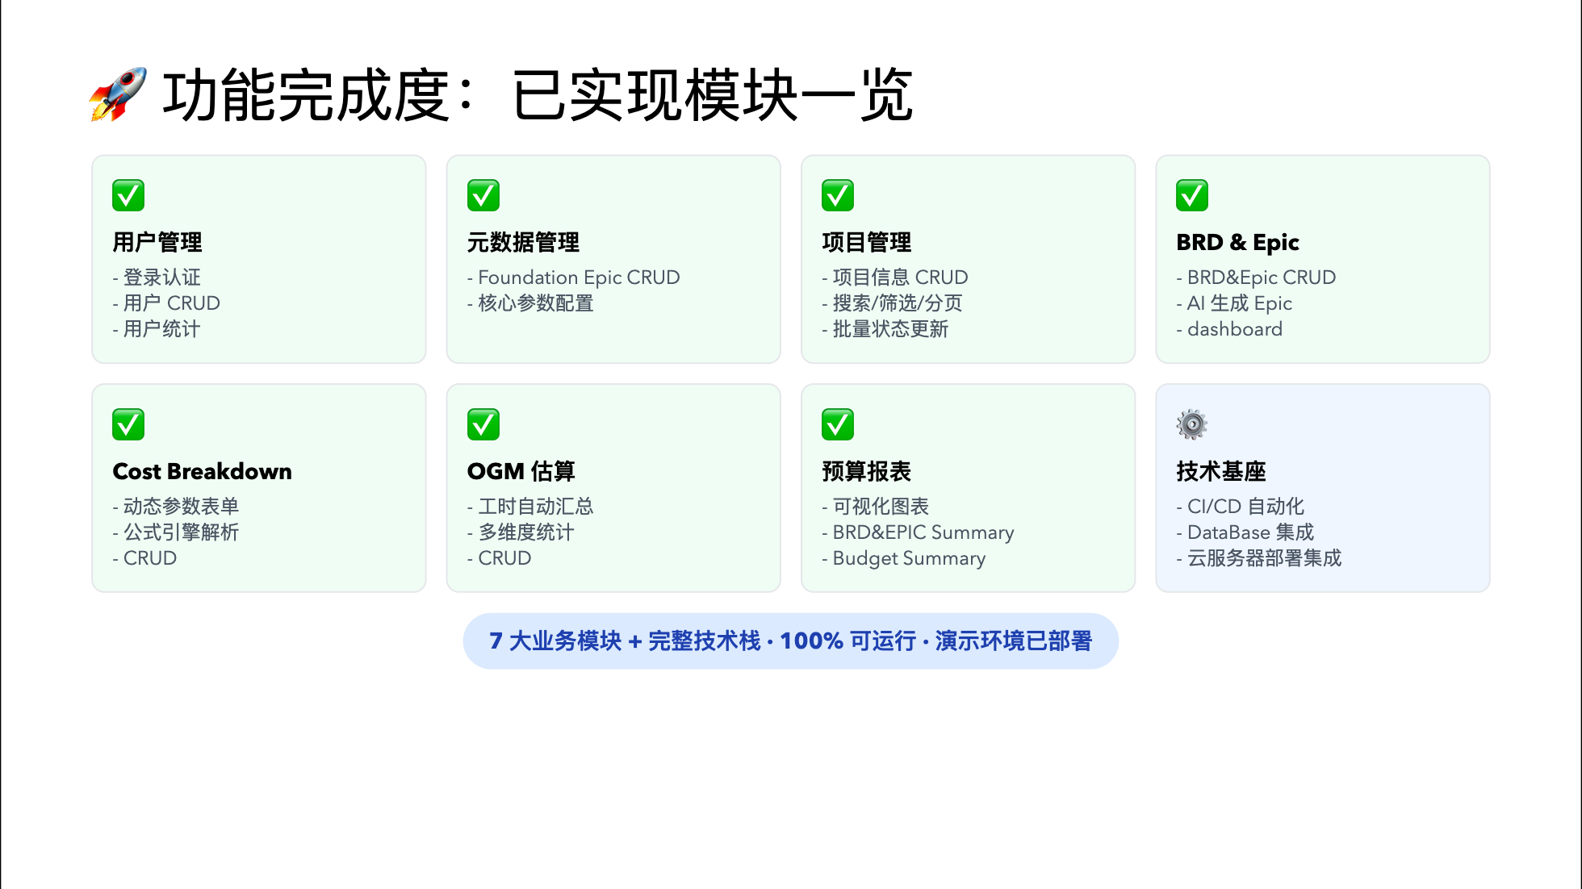

Slide 7
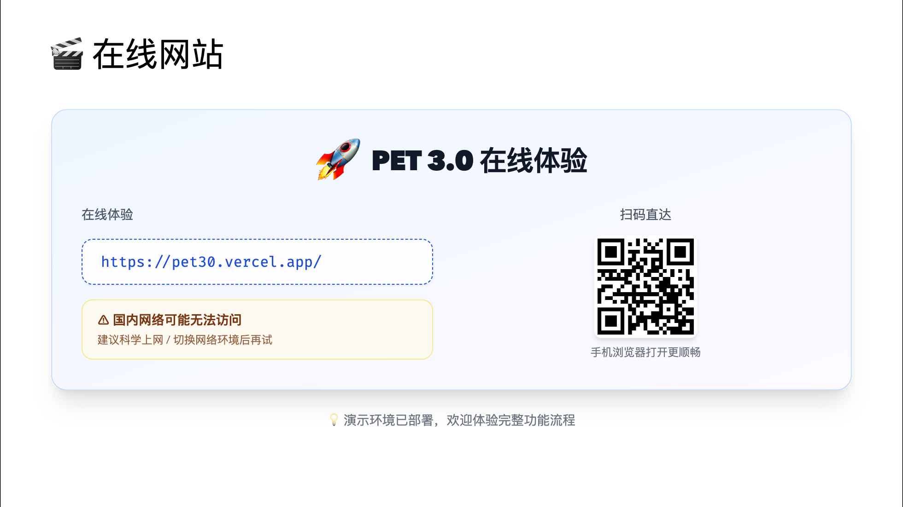

Slide 8


Slide 9
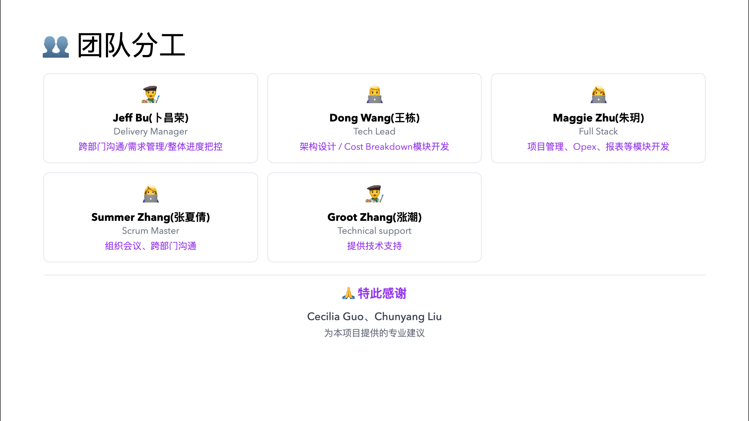

Slide 10


Slide 11
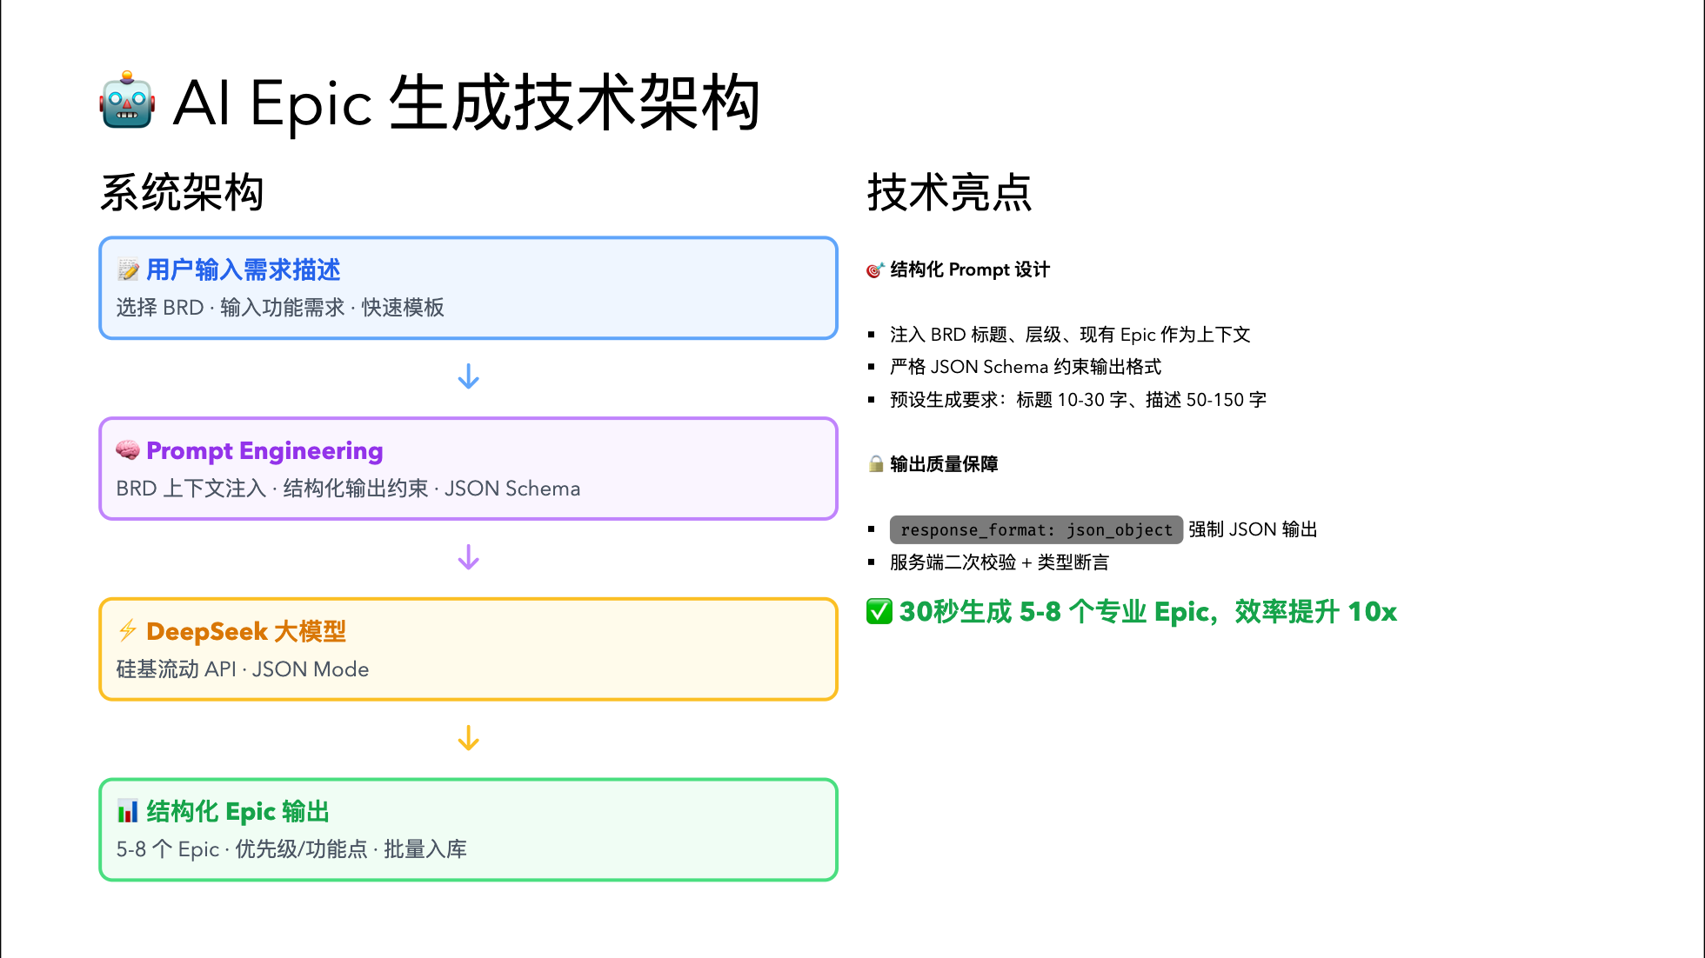

Slide 12
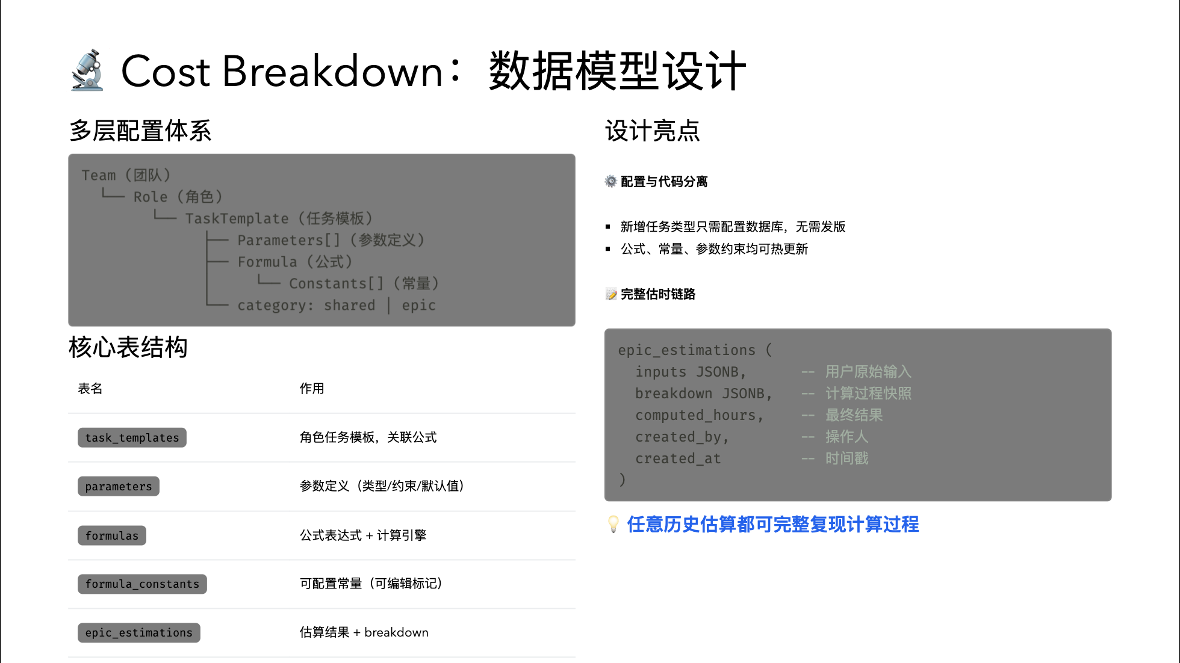

Slide 13
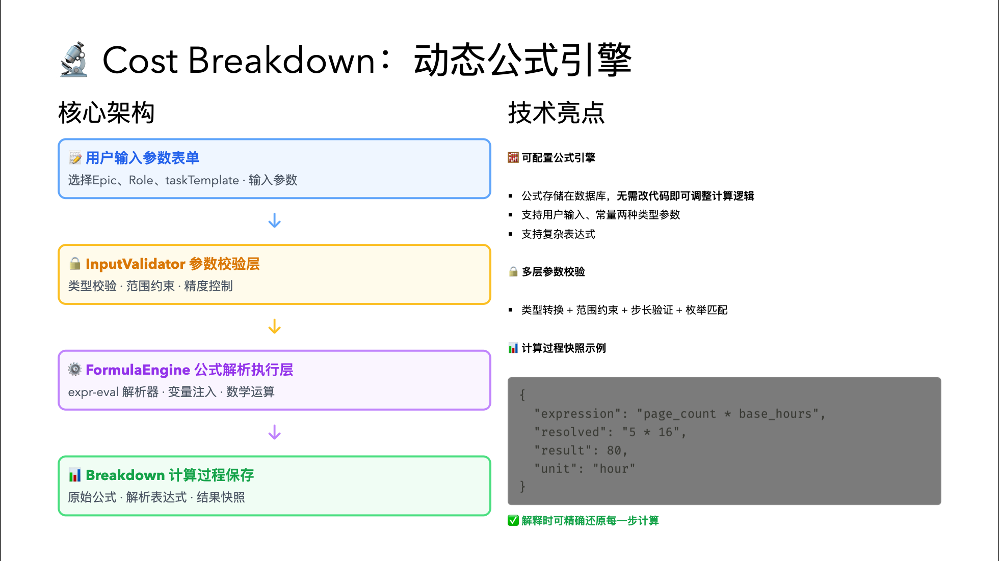
Notes:
准备好回答：
1. cost breakdown那块的功能Excel也能实现，web版本有啥优势呢？
答：可协作，统一的输入校验，可追溯的计算过程，性能好，可维护性好。
2. 如后续变为一个正式的项目，是多大规模的项目呢？
答：正式做项目的话，需要多个角色配合(PM,qa,gqe,se,l2等)，如使用现有技术栈，在现有的代码仓库上开发，可以节省开发的工作量。同时需求没有大的变动的情况下，RC项目可以cover。如果需要完全符合我们公司的技术栈要求，需要重写前后端，代码无法复用，small Car规模的项目可以cover。
3. ai生成Epic和直接掉ai 接口有啥区别？
答：核心亮点在于 强约束输出结构 + 带层级上下文生成 + 结果可控导入到需求树（并受数据库规则兜底）。固定 schema（字段/枚举/数量/长度）：系统 Prompt 把 Epic 的字段（title/description/priority/hours/keyFeatures）和范围约束写死了，模型输出天然更“像表格数据”，而不是散文。由于当前我没有导入真实的I pick，未来的话，我们可以用真实的其他项目的Epic进行训练。生成IP卡的时候，可以通过这种相似性检索，找到其项目类似的这种IP卡，然后以便发给II让AI来参考。这样我们就可以生成更加准确的IP卡。
根据现有规范生成guideline，可以让他准确性更高。给他好的Epic和brd，让他自己学习。并加入对话机制，可以根据上下文去调整Epic内容。
4. 上线计划和推广策略？

